Slide 1
Gezondheidskunde: Pathologie 7 GZK-Path7 Les 2 Infectieziekten inleiding
Persoonlijke verzorging MZ:
Hoofdstuk 4.1, 4.2, 4.3, 4.4

Slide 2
Inhoud Les 2 GZK-Path1
Huiswerk bespreken
Oorzaken van ziekten en aandoeningen
Infectieziekten en micro-organismen
Van besmetting tot infectieziekte
Weerstand en immuniteit
Veel voorkomende infectieziekten
Verwerkingsopdrachten werkboek
Afsluiting

Slide 3
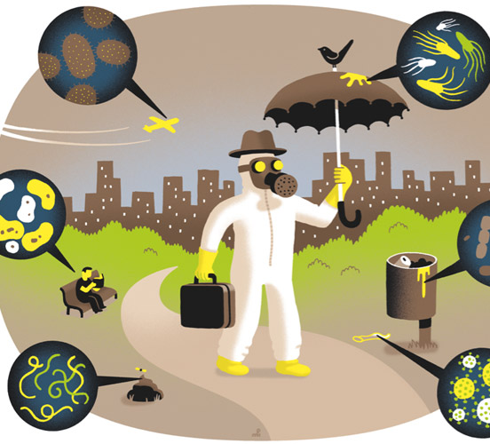
Waarom het onderwerp infectieziekten?
Hygiëne

Slide 4
Oorzaken van ziekten en aandoeningen
Inwendige oorzaken
Uitwendige oorzaken

Slide 5
Infectieleer

Slide 6
Infectieziekten en micro-organismen
Infectieziekte:
een ziekte veroorzaakt door schadelijke micro-organismen (ziekteverwekkers) die het lichaam zijn binnen gedrongen
Micro-organismen:
levende wezentjes die je alleen kunt zien met een microscoop of vergrootglas, zoals: bacteriën, virussen en schimmels.

Slide 7
Bacteriën

Slide 8
Binnendringen van micro-organismen
Via:
Luchtwegen
Huid en slijmvliezen
Maag-darmkanaal
Bloed
(Sperma)

Slide 9
Van besmetting tot infectieziekte
Filmpje infectieziekten

Slide 10
Weerstand en immuniteit
Weerstand
Vaccinatie

Slide 11
Veelvoorkomende infectieziekten
Verkoudheid en griep
Herpesvirus
Hepatitis
Soa’s
MRSA
Voedselvergifiting en voedselinfecties
Schimmelinfecties

Slide 12
Verwerkingsopdrachten werkboek PV MZ
Maken uit het werkboek Persoonlijke verzorging MZ H4:
Opdracht 1, 2, 3 en 4

Slide 13
Afsluiting
Volgende les GZK-Path → Huiswerk af PV MZ H4 opdracht 1, 2,3 en 4
Ontstekingen H4
Theorieboek en werkboek Persoonlijke verzorging MZ mee!!

